Slide 1
TECNICAS DE INVESTIGACION EN CORRUPCION
Antonio Arévalo Castillo

Slide 2
Temario
Recolección de pruebas documentales y digitales (auditorías, contratos, registros financieros).
Pesquisas
Allanamientos, incautación y secuestro de bienes.
Exhibición forzosa e incautación de bienes
Exhibición e incautación de actuaciones y documentos no privados.
El procedimiento de intervención de las comunicaciones (Registro de las comunicaciones)

Slide 3
VALORACION Y CARGA DE LA PRUEBA
La diferencia entre prueba directa y prueba indirecta y su vinculación con la regla de pertinencia
Concepto y naturaleza jurídica de la prueba indiciaria
Elementos y características y clases de prueba indiciaria
Valor probatorio del indicio.
Los sistemas de valoración probatoria: Sistema de prueba legal o tasada y sistema de libre convicción o sana critica Sana Critica
Elementos del sistema de la sana critica: libertad en la valoración de la prueba con el limite de la racionalidad y la motivación de la decisión judicial
Reglas jurídicas de valoración probatorio, valoración individual y posterior valoración en conjunto
Reglas extrajurídicas de valoración probatoria: la lógica, la ciencia y las máximas de la experiencia

Slide 4
Recolección de pruebas documentales y digitales (auditorías, contratos, registros financieros)
Marco Normativo General
Artículo 193 CPP: Prueba documental (incluye soporte electrónico).
Artículo 192 CPP: Legalidad y cadena de custodia.
Artículo 218 CPP: Exhibición e incautación.
Principio de legalidad y control judicial.

Slide 5
Recolección de pruebas documentales y digitales (auditorías, contratos, registros financieros)
Fuentes de Prueba Documental y Digital
Contratos, convenios, adendas.
Auditorías internas y externas.
Estados financieros, libros contables.
Transferencias bancarias.
Correos, chats, software ERP

Slide 6
Recolección de pruebas documentales y digitales (auditorías, contratos, registros financieros)
Diligencias preliminares e investigación preparatoria
Requerimiento voluntario.
Solicitudes a SUNAT, SBS, bancos, etc.
Allanamientos con autorización judicial.
Incautaciones de documentos o discos duros.
CASO DE LAS PERSONAS JURIDICAS

Slide 7
Recolección de pruebas documentales y digitales (auditorías, contratos, registros financieros)
Custodia de la Prueba
Documental física: foliada y firmada.
Digital: respaldo forense, hash, registro de cadena de custodia.
Peritos informáticos: copia espejo, cadena de custodia técnica..

Slide 8

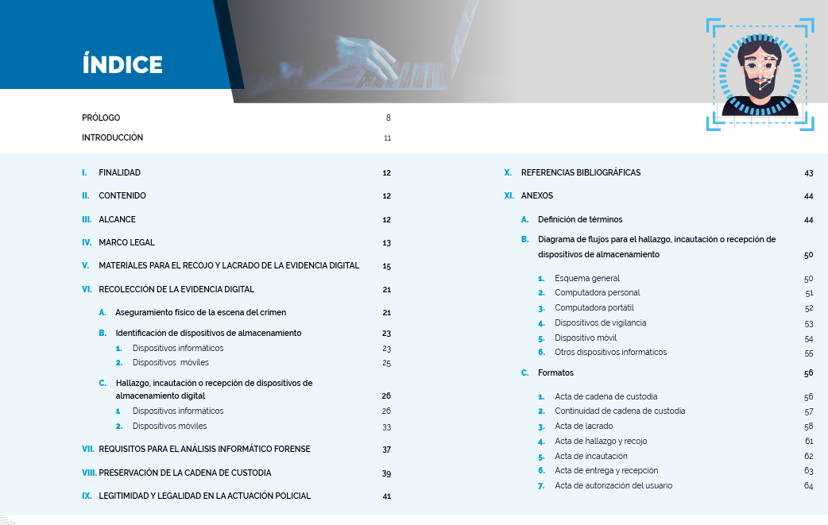
Recolección de pruebas documentales y digitales (auditorías, contratos, registros financieros)

Slide 9
Recolección de pruebas documentales y digitales (auditorías, contratos, registros financieros)
Auditorías como Prueba
Revelan inconsistencias financieras.
Permiten vincular ingresos no justificados.
Pueden solicitarse o venir de la defensa.
Base para informes periciales contables.

Slide 10
Recolección de pruebas documentales y digitales (auditorías, contratos, registros financieros)
Contratos y Registros Financieros
Análisis de fecha, forma, firmas.
Registro contable vs. ejecución real.
Estados financieros, asientos contables.
Posible pericia documentológica

Slide 11
Recolección de pruebas documentales y digitales (auditorías, contratos, registros financieros)
Incorporación al Juicio Oral
Art. 385 CPP: Lectura si hay oposición.
Art. 393 CPP: Incorporación por acuerdo.
Digitales: con informe y hash.
Rol de peritos y autenticación.

Slide 12
Recolección de pruebas documentales y digitales (auditorías, contratos, registros financieros)
¿Solo la pericia contable es idónea para establecer el perjuicio patrimonial concreto? [Casación 817-2020, Piura]
¿Es indispensable una pericia contable en la investigación del delito de lavado de activos? [Casación 263-2020, Puno]
3. La pericia contable es medio probatorio esencial en proceso por lavado de activos [RN 1287-2018, Nacional]
4. Colusión: pericia contable no es indispensable para probar el perjuicio patrimonial del Estado [RN 556-2019, Áncash]

Slide 13
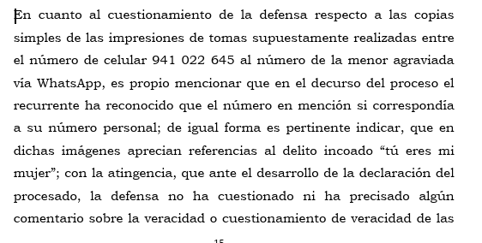
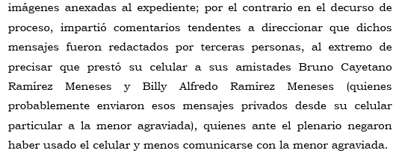
Recolección de pruebas documentales y digitales (auditorías, contratos, registros financieros)
Prueba digital y valoración de los «pantallazos» de WhatsApp [RN 600-2022, Lima]

Slide 14
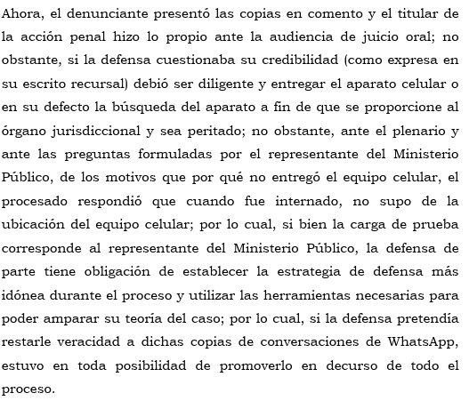
Recolección de pruebas documentales y digitales (auditorías, contratos, registros financieros)

Slide 15
Las pesquisas
CONCEPTO Y FINALIDAD DE LA PESQUISA
Actividades preliminares de averiguación e indagación que se realizan antes del inicio formal de la investigación preparatoria.

Slide 16
Las pesquisas
2. NATURALEZA JURÍDICA
No se trata de una etapa procesal autónoma, sino de un acto que desarrolla dentro de la etapa investigación preliminar.

Slide 17

Se realizan en un lugar abierto, sobre las personas o sobre las cosas.
Son indagaciones o averiguaciones que se realizan con el objetivo de encontrar huellas del delito o al imputado o a una persona prófuga.
La policía deberá:
Recoger o conservar los elementos materiales útiles.
En caso no se encuentre a la persona, rastros, efectos materiales o han desaparecido o fueron alterados, debe describir en el acta el estado actual, y si es posible el estado anterior, y como se tuvo conocimiento del modo, tiempo y causa de su desaparición.
De ser posible, levantar planos descriptivos, fotográficos y de señales; o realizar otra operación técnica.
Levantar el acta con la descripción del lugar, el motivo y forma en que se llevó acabo, nombre de encargado; asimismo indicar los nombres, características y estado de la(s) persona(s), cosas o rastros materiales, y en general todo aquello que se encuentre y las incidencias que se produzcan.

Slide 18
DENTRO DE LAS PESQUISAS SE PUEDEN REALIZAR LOS SIGUIENTES ACTOS:
1.1.1. LA RETENCIÓN (art. 209):
El objetivo es restringir la libertad de la(s) persona(s) de manera temporal, mientras dura las pesquisas.
Consiste en la orden para que determinada(s) persona(s) permanezcan en el lugar donde se realiza las pesquisas o para que comparezcan otra(s) persona(s); la retención no podrá durar más de cuatro horas. El Fiscal puede requerir orden judicial para extender la presencia del intervenido.
1.1.2. REGISTRO DE PERSONAS (art. 210):
El objetivo es buscar elementos del delito, de modo externo o superficial, sobre el cuerpo de la persona, de lo que porta o lo que se encuentra a su alcance inmediato.
Se trata de la revisión que se realiza a determinadas personas cuando se considera que puedan ocultar bienes relacionados con un delito. Se puede realizar sobre la persona, el equipaje, bultos que porte y vehículo utilizado.
La policía tendrá como encargo:
Invitar a la persona a exhibir o entregar el bien, y luego procederá a registrar.
Comunicar a la persona las razones de la intervención, señalándole que puede estar presente un adulto de su confianza, de rápida ubicación.
El respeto a la dignidad y el pudor de la persona, pues el intervenido deberá ser registrado por un agente de la policía de su mismo sexo.
Se describe en el acta todo lo acontecido y se firmará por todo los concurrentes.

Slide 19
Las pesquisas
1. STS 1388-2021
PRIMERO. […] 1.11. Finalmente puede concluirse que el derecho de las partes personadas a conocer las pruebas materiales que estén en posesión de las autoridades competentes hace referencia al material que integra el procedimiento penal seguido ante los tribunales, sin otra exclusión que la que, de manera temporal, deriva del secreto de las actuaciones.
En modo alguno el derecho abarca a conocer el contenido de la investigación preprocesal, cuyo resultado final, al tener valor de denuncia o de mero objeto de la prueba (art. 297 LECRIM), sólo sirve para el arranque del proceso penal y se materializa como referencia inaugural para el ejercicio del derecho de defensa en la forma procesalmente prevista.
Sólo cuando una de las partes presente indicios fundados de que la actuación policial o preprocesal puede haber quebrantado sus derechos fundamentales, incurrido en irregularidades, o discurrido de un modo que pueda afectar a la validez de la prueba o del procedimiento penal, así como cuando aporte indicios de coexistir circunstancias en la investigación que puedan afectar a la fuerza incriminatoria del material probatorio, se justifica, por los principios de equilibrio y defensa, autorizar tal prospección, siempre limitada a los estrictamente necesario y bajo control judicial.

Slide 20
ALLANAMIENTO, INCAUTACION Y SECUESTRO DE BIENES

Slide 21
3.3. ALLANAMIENTO (arts. 214, 216 y 217)
El Fiscal solicita orden al Juez de la Investigación Preparatoria, indicando el lugar, su finalidad, las diligencias, su duración; también puede comprender detención de persona(s) e incautación de bien(es).
El Juez de la Investigación Preparatoria autorizará el allanamiento y expedirá resolución indicando nombre del Fiscal autorizado, finalidad, medidas de coerción, el inmueble, duración y apercibimiento de ley, frente a la resistencia del mandato. Esta orden judicial tendrá una vigencia de dos semanas, salvo que sea expedida por tiempo o periodo determinado.
El Fiscal en la diligencia debe:
Entregar una copia de la orden judicial a quien esté, vecino o portero.
Informar al imputado que puede ser representado o asistido por una persona de confianza.
En caso de hacer incautaciones, redactar varios ejemplares del inventario dejando una copia al responsable del lugar allanado (usar acta A-18).
Podrá efectuar el registro personal y solicitar el no alejamiento de personas del lugar.
Redacta acta refiriendo lo sucedido (usar acta A-17).
El objetivo es penetrar en casa habitación, de negocio o habitación temporal cuando existen razones para pensar que se oculta el imputado,
alguna persona evadida, bienes del delito o bienes relevantes para la investigación.

Slide 22
EXHIBICION FORZOSA, INCAUTACION Y SECUESTRO DE BIENES

Slide 23
3.4. EXHIBICIÓN FORZOSA E INCAUTACIÓN DE BIENES EN PROPIEDAD, POSESIÓN, ADMINISTRACIÓN, TENENCIA O AFÍN (arts. 218- 221)
El Fiscal solicita orden al Juez de la Investigación Preparatoria. La petición es fundamentada y con las especificaciones necesarias.
El Juez de la Investigación Preparatoria ordena indicando nombre del Fiscal, designación de la cosa o bien, autorización para copiar, fotografiar, filmar o grabar y el apercibimiento de ley para el caso de desobediencia del mandato.
El Fiscal debe:
  Ejecutar inmediatamente la orden con apoyo de la policía, cita a las partes señalando día y hora para la diligencia, en caso no afecte su finalidad.
  Entregar una copia de la resolución al interesado.
  Registrar todo lo actuado en el acta y que firmen todos los participantes (usar acta A-18).
El objetivo es obligar a una persona a mostrar o entregar un bien que sea cuerpo del delito
o relacionado con éste, siempre que dicha persona se haya negado al requerimiento fiscal.
En incautación:
Los bienes se registran e inmovilizan.
Los muebles se toman en custodia y se inscriben en el registro.
Los inmuebles o derechos sobre él se ocupan y se inscriben en el registro.
El bien se describe en el acta o se reproduce por cualquier
medio.

Slide 24
EXHIBICION FORZOSA E INCAUTACION DE ACTUACIONES Y DOCUMENTOS NO PRIVADOS

Slide 25

4.2. EXHIBICIÓN E INCAUTACIÓN DE ACTUACIONES Y DOCUMENTOS NO PRIVADOS (arts. 224-225)
El Fiscal puede:
Solicitar exhibición o entrega a quien lo tenga en su poder.
Fotocopiar los documentos y devolver los originales. En caso de retener los originales se entregará copias certificadas a quien lo tenía en su poder.
En caso de incautación, cuando el documento forme parte de un volumen o registro del cual no puede separarse, permanece en depósito judicial.
En caso que el afectado invoque:
Secreto profesional: El Fiscal indagará y al considerar la oposición infundada solicitará la exhibición e incautación al Juez de la Investigación Preparatoria en audiencia.
Secreto de Estado: El Fiscal solicitará al Presidente del Consejo de Ministros confirmar esta invocación. Confirmado la invocación, si la prueba es esencial, acudirá al Juez de la Investigación Preparatoria para clausurar la investigación en audiencia.
Al finalizar la diligencia levanta el acta y entregará copia a la persona u oficina.
El objetivo es revisar e incautar documentación no privada vinculada al hecho investigado.
Usar actas A-17 y A - 18 en la página web
http://www.mpfn.gob.pe/ncpp/files/5240bf_codigo_formatos.pdf

Slide 26
INTERVENCION DE LAS TELECOMUNICACIONES

Slide 27
3.6. INTERVENCIÓN, GRABACIÓN O REGISTRO DE COMUNICACIONES TELEFÓNICAS, RADIALES Y OTROS (arts. 230 y 231)
El Fiscal requiere orden al Juez de la Investigación Preparatoria indicando nombre, dirección del afectado, el medio de comunicación o telecomunicación a intervenir, la forma de intervención, su alcance, duración y autoridad encargada.
El Juez de la Investigación Preparatoria autoriza con las mismas indicaciones del requerimiento fiscal.
La autoridad encargada registra con grabación magnetofónica u otro medio técnico y entrega al Fiscal.
El Fiscal debe:
  Disponer las medidas de seguridad para la conservación de las grabaciones y para que no sean conocidas por otras personas.
  Disponer la transcripción de las grabaciones, sin perjuicio de conservar los originales, levantando el acta correspondiente.
  Entregar las comunicaciones irrelevantes a los afectados y destruir las transcripciones y copias de estás, salvo que sean útiles para otros procedimientos.
  Notificar lo actuado al afectado, una vez terminada la diligencia, siempre que el objeto de la investigación lo permita y no se ponga en peligro la vida o integridad de otras personas.
  Requerir orden judicial si se busca el secreto de ésta medida.
El objetivo es intervenir y grabar las comunicaciones del investigado o tercero,
relacionado a un delito penado mayor a cuatro años de privación de libertad, siempre que la intervención sea absolutamente necesaria.
Las empresas telefónicas y de telecomunicaciones, deben posibilitar la intervención, grabación o registro a sus encargados y servidores quienes guardarán secreto, salvo sean citados como testigos.
La medida puede ser interrumpida al desaparecer los elementos de convicción.
El plazo es 30 días que pueden ser prorrogables por
plazos sucesivos.

